Slide 1
En sund och säker arbetsmiljö genom hela arbetslivet
Att främja ett hållbart arbetsliv

Slide 2
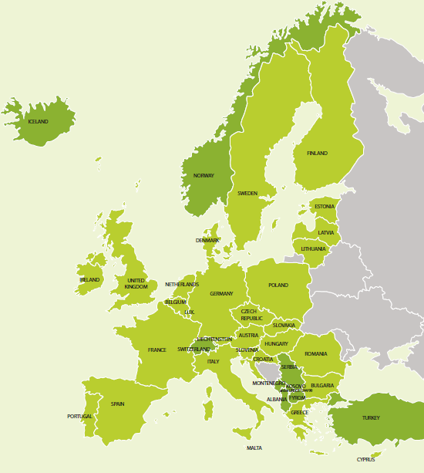
Introduktion till kampanjen
Samordnas av Europeiska arbetsmiljöbyrån (EU-Osha)
Anordnas i fler än 30 länder
Stöds av ett nätverk av partner:
  Nationella kontaktpunkter
  Officiella kampanjpartner
  Europeiska arbetsmarknadsparter
  Mediepartner
  Nätverket Enterprise Europe
  EU-institutioner
  Andra EU-organ

Slide 3


Huvudsakliga mål
Främja hållbar arbetsmiljö och hälsosamt åldrande från början av arbetslivet
Framhålla vikten av förebyggande insatser genom hela arbetslivet
Hjälpa arbetsgivare och arbetstagare (inbegripet små och medelstora företag) genom att tillhandahålla information och verktyg för att hantera arbetsmiljöfrågor mot bakgrund av en åldrande arbetskraft
Främja utbyte av information och goda exempel

Slide 4
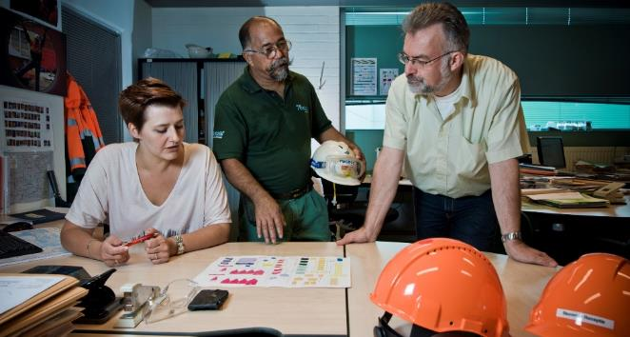
Vad handlar det om?
Europas arbetskraft blir allt äldre – längre arbetsliv
Utmaningar som de demografiska förändringarna medför:
  Allmän brist på arbetskraft
  Brist på kvalificerad arbetskraft
  Fler arbetstagare med hälsoproblem/kroniska sjukdomar
  Problem kopplade till produktivitet och frånvaro
För att hantera arbetsmiljöfrågor mot bakgrund av en åldrande arbetskraft krävs det en tvärvetenskaplig strategi...

Slide 5

Förebyggande insatser genom hela arbetslivet – helhetsperspektiv
Människors arbetsförhållanden under tidiga perioder av livet påverkar deras hälsa senare i livet
Arbetsrelaterade olyckor, hälsoproblem och arbetssjukdomar måste förebyggas genom hela arbetslivet
Helhetsperspektiv som omfattar följande:
  Arbetsmiljö och organisation
  Utbildning och livslångt lärande
  Ledarskap
  Balans mellan arbete och fritid
  Motivation
  Karriärutveckling

Slide 6
Begreppet arbetsförmåga
Begreppet arbetsförmåga – balansen mellan arbetets krav och individens resurser
De krav som arbetet ställer påverkas av
  arbetsinnehåll, arbetsbelastning, arbetsorganisation
  arbetsmiljö och gemenskap
  ledarskap.
Individens resurser är beroende av
  hälsa och funktionsförmåga
  färdigheter och kompetens
  värderingar, attityder, motivation.
För att främja arbetsförmågan krävs
  bra ledarskap
  arbetstagarmedverkan
  samarbete mellan ledning och arbetstagare.
Arbetsförmågeindex

Slide 7
Mångfaldshänsyn vid riskbedömningar
Riskbedömning utgör hörnstenen i fråga om hantering av arbetsmiljöfrågor i Europa
Skillnader mellan individer, t.ex. följande, bör beaktas:
  Ålder
  Kön
  Funktionshinder
  Invandrarbakgrund
För unga arbetstagare bör följande beaktas:
  Fysisk och intellektuell utveckling
  Mognadsgrad
  Erfarenhet (bristande)
För äldre arbetstagare bör följande beaktas:
  Högrisksituationer (t.ex. skiftarbete, hög fysisk arbetsbelastning, extrema temperaturer)
Äldre arbetstagare är ingen homogen grupp och skillnaderna mellan individer ökar med åldern i fråga om såväl funktions-förmåga som hälsotillstånd
Därför bör fokus läggas på de krav som arbetet ställer i
förhållande till individens förmåga och hälsa

Slide 8
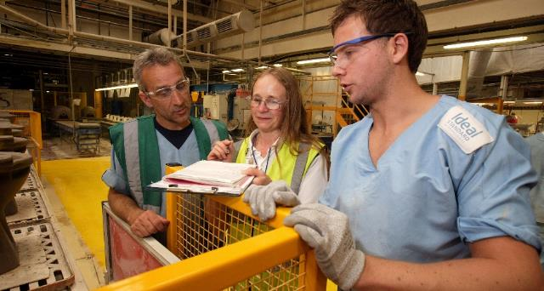
Anpassa arbetsplatsen
Arbetet bör anpassas till individens förmåga, kompetens och hälsostatus samt till andra mångfaldsfaktorer
Dynamisk och fortgående process genom hela arbetslivet
Exempel på förändringar utifrån funktionsförmåga:
  Användning av utrustning
  Bra ergonomisk utformning
  Omorganisering av arbetet
  Arbetsrotation
Bra arbetsplatsutformning och organisation gagnar medarbetare i alla åldrar

Slide 9

Förebyggande av sjukpensionering, rehabilitering och strategier för återgång till arbete
Att arbeta är bra för hälsan under förutsättning att arbetsvillkoren är anständiga
Långvarig sjukfrånvaro kan leda till psykiska problem
Hälsoproblem är den vanligaste orsaken till att en person lämnar arbetslivet i förtid
Viktigt att hjälpa människor med hälsoproblem att förbli i sysselsättning genom rehabilitering och strategier för återgång till arbete
Goda exempel:
  Sjukskrivning ersätts av friskskrivning – Storbritannien
  Projekt för återgång till arbetet – Danmark
  Programmet fit2work – Österrike

Slide 10

Livslångt lärande
Gör det möjligt för arbetstagare i alla åldrar att delta i utbildning
Förebygger förlust av färdigheter och kompetens
Uppdaterar och utvecklar kompetens och färdigheter, viktigt för anställbarheten
Även viktigt för den psykosociala arbetsmiljön

Slide 11
Hälsofrämjande insatser på arbetsplatsen
Gemensamma ansträngningar från arbetsgivare, anställda och samhället för att förbättra hälsa och välbefinnande på arbetsplatsen
Endast framgångsrikt om det kombineras med risk-
förebyggande och hälsoskydd
”Hälsofrämjande arbetsplatser” – en omfattande strategi där arbetsmiljöfrågor och hälsoskydd integreras med hälso-främjande insatser för att hantera såväl problem med arbetsorganisation och arbetsmiljö som enskilda riskfaktorer

Slide 12

Hantering av personalfrågor och arbetsmiljöfrågor
Samarbete mellan intressenter är mycket viktigt, framför allt när det gäller hantering av personalfrågor och arbetsmiljöfrågor
Personalpolitiken påverkar arbetsmiljöfaktorer:
  Balans mellan arbete och fritid
  Arbetstider
  Livslångt lärande
  Karriärutveckling
Personalpolitiken bör främja hanteringen av arbetsmiljöfrågor genom hela arbetslivet

Slide 13
Vilka är fördelarna?
Förbättra de anställdas hälsa och välbefinnande:
  Att arbeta är bra för den fysiska och psykiska hälsan
  Hälsan hos arbetstagare i alla åldrar kan förbättras
Förbättra produktivitet och kostnadseffektivitet på organisationsnivå:
  Frisk, produktiv och motiverad personal – organisationen förblir konkurrenskraftig och innovativ
  Värdefull kompetens och erfarenhet behålls inom organisationen
  Sjukfrånvaro och annan frånvaro minskar – liksom kostnaderna för sjukfrånvaro
  Lägre personalomsättning
  Ökat välbefinnande på arbetsplatsen och arbetstagare som når sin fulla potential

Slide 14

Delta
Såväl organisationer i olika storlekar och sektorer som enskilda personer kan delta
Delta genom att
  sprida kampanjmaterial
  delta i eller anordna evenemang och aktiviteter
  använda och marknadsföra verktyg för åldershantering
  bli kampanjpartner
  hålla dig uppdaterad genom sociala medier.

Slide 15

Viktiga datum
Kampanjen inleds:
April 2016
Europeiska arbetsmiljöveckor:
Oktober 2016 och oktober 2017
Prisceremoni för Europeiska utmärkelsen för goda exempel på arbetsmiljöåtgärder:
April 2017
Toppmöte för ett hälsosamt arbetsliv:
November 2017

Slide 16
Erbjudande om att bli kampanjpartner
Goda partnerskap mellan EU-Osha och viktiga
intressenter är avgörande för att kampanjen ska
bli framgångsrik
Europaomfattande och internationella
organisationer kan bli officiella kampanjpartner
Exempel på fördelar:
  Ett välkomstpaket
  Ett partnerintyg
  En särskild kategori i Europeiska utmärkelsen för goda
  exempel på arbetsmiljöåtgärder
  Marknadsföring på EU-nivå och i medier
  Nätverksmöjligheter och utbyte av goda exempel med
  andra kampanjpartner
  Inbjudan till EU-Oshas evenemang

Slide 17
Europeiska utmärkelsen för goda exempel på arbetsmiljöåtgärder
Exempel på innovativa arbetsmiljöstrategier på arbetsplatsen lyfts fram
Organisationer belönas för framgångsrika och hållbara initiativ som främjar en sund och säker arbetsmiljö genom hela arbetslivet
Öppen för organisationer i
  EU:s medlemstater
  kandidatländer
  potentiella kandidatländer
  Europeiska frihandelssammanslutningen (Efta).
Två faser:
  Nationell nivå – nationella kontaktpunkter nominerar nationella vinnare
  EU-nivå – officiella kampanjpartner och nationella vinnare
Vinnarna tillkännages vid prisceremonin

Slide 18

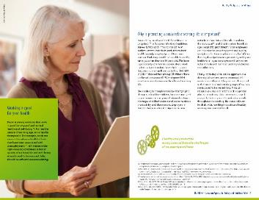



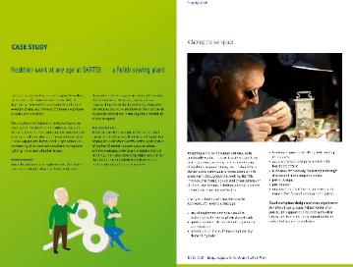
Kampanjresurser
Kampanjguide
Praktisk e-guide
Marknadsföringsmaterial
  Kampanjbroschyr
  Folder om Europeiska utmärkelsen för goda exempel på arbetsmiljöåtgärder
  Affisch
  Video
  Infografik
  Webbannons, e-postsignatur
Napo-film
Material från Europaparlamentets pilotprojekt ”Säkra och hälsosamma arbetsplatser för alla åldrar”
Modul för interaktiv webbas-erad riskbedömning (OiRA)
Rapporter

Slide 19




Mer information
Läs mer på kampanjwebbplatsen:
www.healthy-workplaces.eu/sv
Prenumerera på vårt kampanjnyhetsbrev:
https://healthy-workplaces.eu/en/healthy-workplaces-newsletter
Håll dig uppdaterad om aktiviteter och evenemang genom sociala medier:
Få information om evenemang i ditt land från din kontaktpunkt: www.healthy-workplaces.eu/fops

